Slide 1


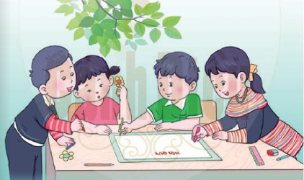
TRƯỜNG TIỂU HỌC ÁI MỘ B
ĐẠO ĐỨC 1

Slide 2



Slide 3

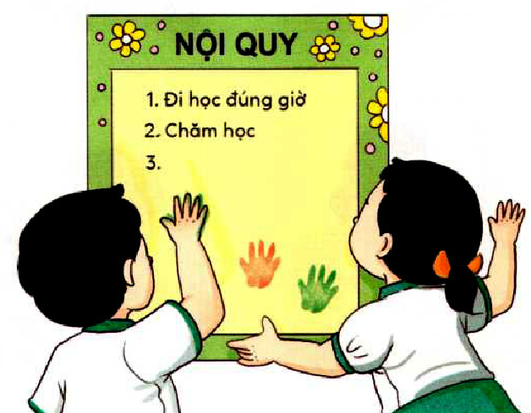
Chủ đề
THỰC HIỆN NỘI QUY TRƯỜNG, LỚP

Slide 4

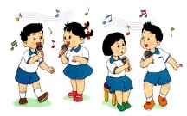
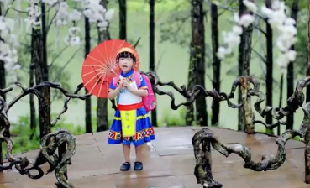
Cùng hát bài "Đi học" - Nhạc Bùi Đình Thảo

Slide 5



Slide 6

a. Tìm hiểu nội quy trường, lớp:
Quan sát bức tranh trên

Slide 7

140
160
30
0
130
20
50
60
40
80
170
150
10
70
90
180
100
110
120
9
1
2
3
4
5
6
7
8
THẢO LUẬN NHÓM

Slide 8
a. Tìm hiểu nội quy trường, lớp
- Nội quy trường, lớp qui định học sinh cần thực hiện những gì?
- Thực hiện nội quy giúp ích gì cho học sinh trong học tập và các hoạt động khác ở trường, lớp?

Slide 9

a. Tìm hiểu nội quy trường, lớp:
- Nội quy quy định học sinh: Chăm chỉ học tập, tham gia vệ sinh, đi học đều và đúng giờ, lễ phép với thầy cô giáo và người lớn tuổi….
- Giúp học sinh học tập, sinh hoạt được thuận lợi, giúp các em mau tiến bộ,

Slide 10
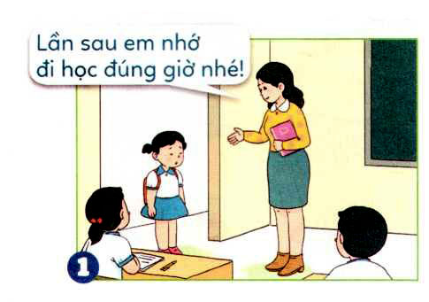
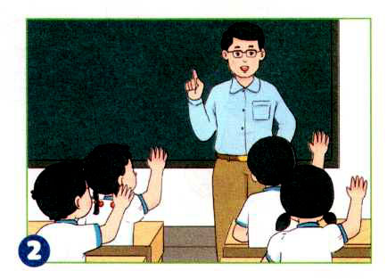
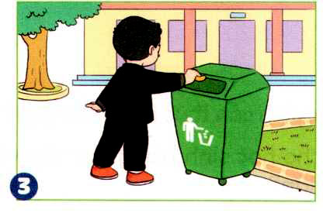
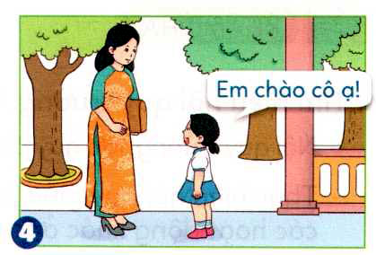
b. Xem tranh và nhận xét:

Slide 11
TRANH 1
Bạn gái đi học muộn.

Slide 12
TRANH2
Các bạn phát biểu ý kiến trong giờ học

Slide 13
TRANH3
Bạn bỏ rác vào thùng rác

Slide 14
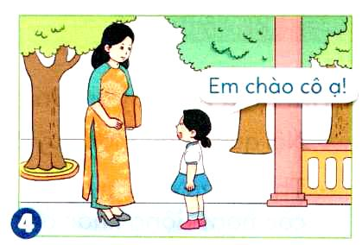
TRANH4
Bạn lễ phép chào cô giáo

Slide 15
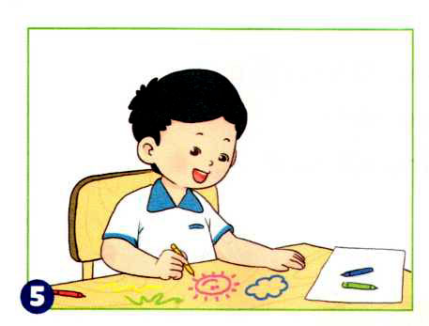
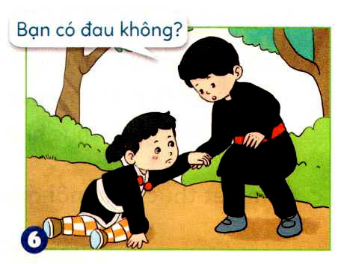
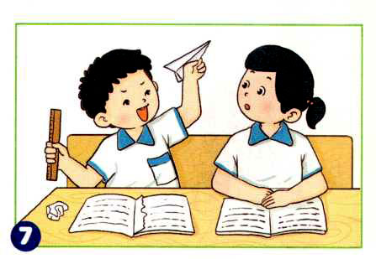
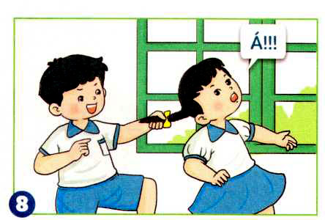
b. Xem tranh và nhận xét:

Slide 16
TRANH5
Bạn vẽ bẩn ra bàn

Slide 17
TRANH6
Bạn nam quan tâm, giúp đỡ bạn nữ khi bị ngã

Slide 18
TRANH7
Bạn nam xé vở gấp máy bay

Slide 19
TRANH8
Bạn nam trêu chọc làm bạn nữ bị đau

Slide 20
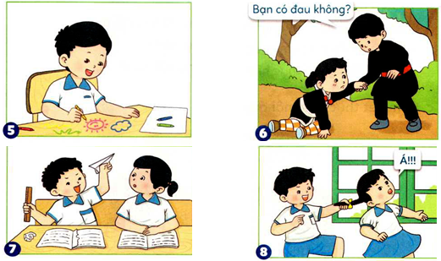
30
0
20
50
60
40
80
10
70
90
100
110
120
9
1
2
3
4
5
6
7
8
THẢO LUẬN NHÓM ĐÔI

Slide 21


Slide 22

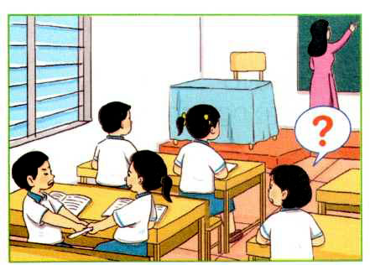
a. Xử lí tình huống:
Tình huống 1
Em sẽ làm gì khi thấy bạn đùa nghịch trong giờ học?

Slide 23
a. Xử lí tình huống:
Tình huống 1

Slide 24
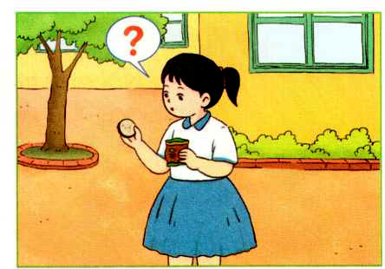
a. Xử lí tình huống:
Tình huống 2
Giờ ra chơi, Lan lấy bánh ăn nhưng chưa biết bỏ giấy gói bánh ở đâu. Nếu là Lan, em sẽ làm gì?

Slide 25
a. Xử lí tình huống:
Tình huống 2

Slide 26
b. Tự liên hệ:
- Em đã thực hiện những điều nào trong nội quy?
- Những điều nào em chưa thực hiện?
- Em sẽ làm gì để thực hiện đúng nội quy?

Slide 27
c. Cam kết thực hiện nội quy:

Slide 28
